Slide 1



APLIKASI PENDATAAN ADMINISTRASI PELAYANAN MAJELIS SE-DISTRIK II SILINDUNG BERBASIS WEBSITE
Menggunakan Arsitektur Microservice
Oleh : Kelompok 04
11422026 - Samuel Aritonang
11422028 - Nehemia Sitorus
11422043 - Samuel Volder
11422057 - Roulina Sianipar
11422061 - Emalia Telaumbanua

Slide 2
1
DAFTAR ISI
Deskripsi Aplikasi
Antarmuka Pengguna
Fungsi pada Aplikasi
Database
Perbedaan monolith dan Microservice
Server
Pull dan Push Model
Institut Teknologi Del | 2024

Slide 3
2
DESKRIPSI APLIKASI
Pembangunan Aplikasi Pendataan Administrasi Pelayanan Majelis se-Distrik II Silindung berbasis Website ini bertujuan untuk membantu Distrik II Silindung dalam mengolah data majelis gereja yang berada di bawah naungan HKBP Distrik II Silindung.
User
Sintua
Operator Gereja
Admin Distrik
Bahasa Pemrograman
Back-end menggunakan bahasa Go
Front-end menggunakan bahasa PHP
Tools
VSCode
DBeaver
Postman
Browser

Slide 4
3
FUNGSI PADA APLIKASI
Fungsi Login
2. Fungsi Menambahkan Informasi
3. Fungsi Mengedit Informasi
4. Fungsi Menghapus Informasi
5. Fungsi Melihat Detail Informasi
6. Fungsi Logout

Slide 5
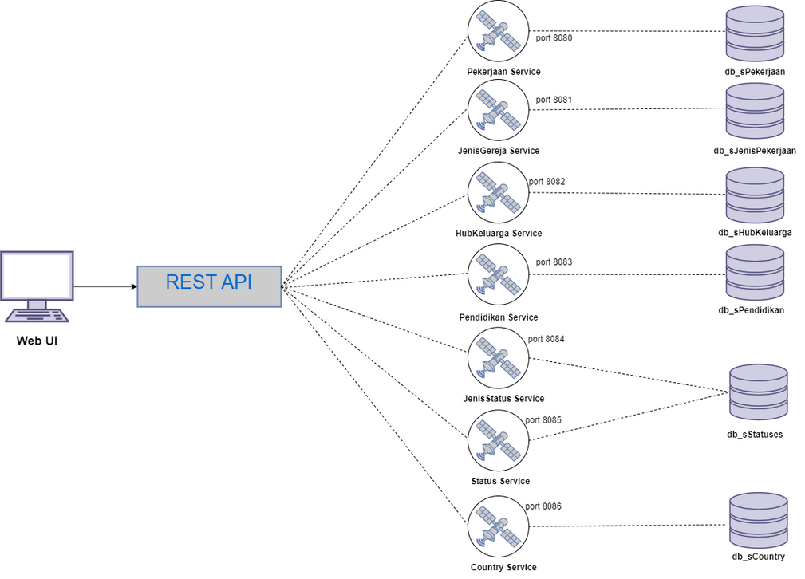
PERBEDAAN
MONOLITH DAN MICROSERVICE
4
Aplikasi Pendataan Administrasi Pelayanan Majelis se-Distrik II Silindung dibangun dengan menggunakan arsitektur microservice. Dalam arsitektur ini, setiap layanan memiliki database tersendiri. REST API digunakan sebagai antarmuka untuk menghubungkan antara web UI dengan layanan yang tersedia, memungkinkan aplikasi dapat diakses dari berbagai platform tanpa terbatas pada satu bahasa pemrograman. Aplikasi terdiri dari tujuh layanan dan tujuh database, yaitu Pekerjaan Service, JenisGereja Service, HubKeluarga Service, Pendidikan Service, JenisStatus Service, Status Service, dan Country Service. Setiap layanan beroperasi secara independen, namun tetap terhubung satu sama lain melalui HTTP Request standar REST API. Setiap layanan memiliki port yang berbeda untuk memastikan tidak terjadi tabrakan port, dan hal ini memungkinkan layanan lain tetap berjalan meskipun satu layanan mengalami gangguan.
Service yang tersedia adalah Pekerjaan Service dengan database db_sPekerjaan, JenisGereja Service dengan database db_sJenisGereja, HubKeluarga Service dengan database db_sHubKeluarga, Pendidikan Service dengan database db_sPendidikan, JenisStatus Service dan Status Service dengan database db_sStatuses, dan Country Service dengan database db_sCountry.
Gambar 1. Arsitektur Microservice

Slide 6
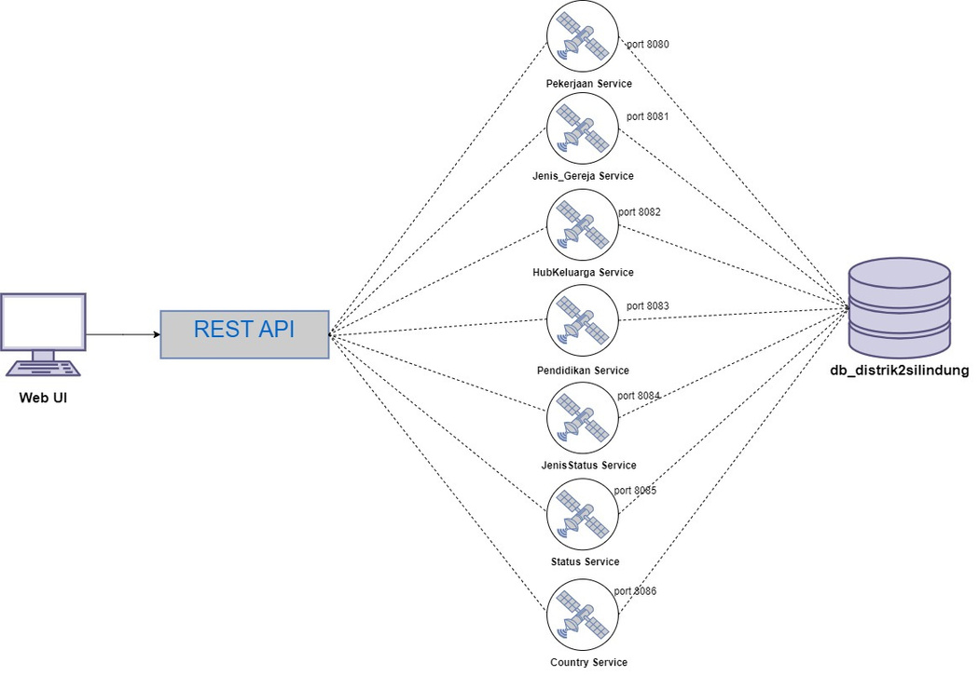
5
PERBEDAAN
MONOLITH DAN MICROSERVICE
Dalam arsitektur monolith, semua fitur dan layanan aplikasi disatukan dalam satu unit aplikasi tunggal, tanpa pembagian menjadi layanan-layanan yang terpisah. Data disimpan dalam satu basis data tunggal, dan REST API digunakan untuk komunikasi antara frontend dan backend dalam satu aplikasi. Semua layanan berjalan dalam satu proses atau konteks aplikasi, tanpa pembagian menjadi unit-unit yang independen, sehingga tidak ada kebutuhan untuk pengaturan port yang berbeda. Meskipun aplikasi mungkin terbagi menjadi komponen-komponen yang lebih kecil untuk tujuan pemeliharaan dan pengembangan, secara teknis semuanya tetap berada dalam satu kode basis tunggal. Dengan arsitektur monolith, tidak ada pembagian layanan-layanan menjadi unit-unit yang independen seperti pada arsitektur mikroservice, dan seluruh aplikasi berjalan dalam satu unit tunggal.
Gambar 2. Arsitektur Monolith

Slide 7
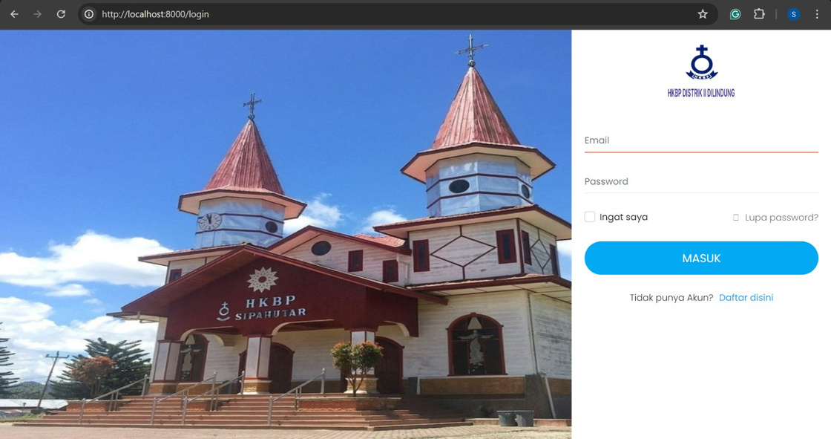
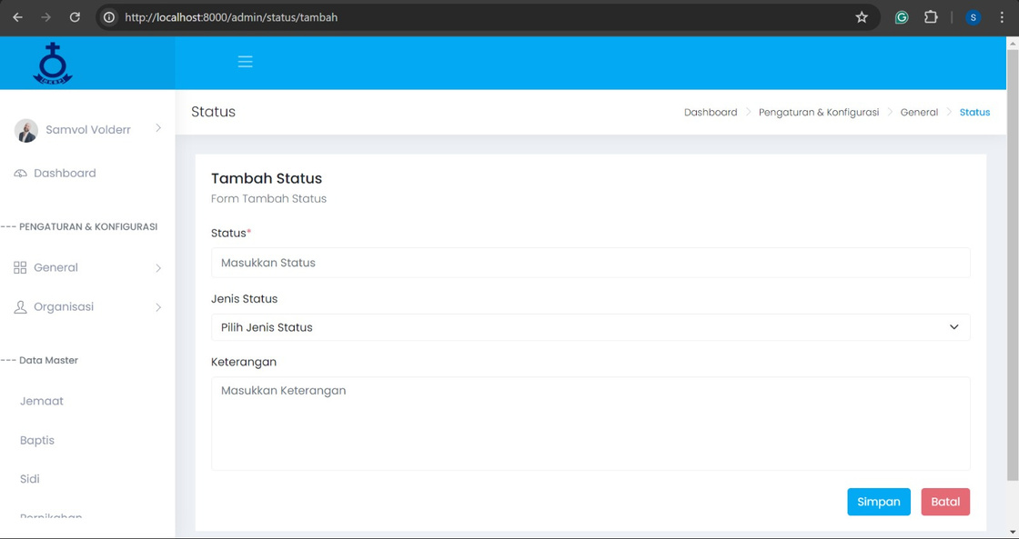
6
ANTARMUKA PENGGUNA
Dalam arsitektur microservice, User Interface (UI) merupakan bagian dari aplikasi yang bertanggung jawab untuk berinteraksi langsung dengan pengguna. Dalam konteks Aplikasi Pendataan Administrasi Pelayanan Majelis se-Distrik II Silindung, UI akan terhubung dengan berbagai layanan mikro yang tersedia melalui REST API. Ini memungkinkan UI untuk mengonsumsi data dan layanan dari berbagai sumber, tanpa harus terbatas pada satu bahasa pemrograman atau teknologi tertentu. UI akan berkomunikasi dengan layanan-layanan mikro menggunakan HTTP Request berstandar REST API untuk memperoleh data yang diperlukan dan untuk menyampaikan perubahan yang dibuat oleh pengguna. Dengan menggunakan arsitektur microservice, UI dapat diakses oleh berbagai platform tanpa hambatan, karena tidak terikat pada satu teknologi atau bahasa pemrograman tertentu.
Gambar 1. Halaman Login
Gambar 2. Halaman Tambah Status

Slide 8
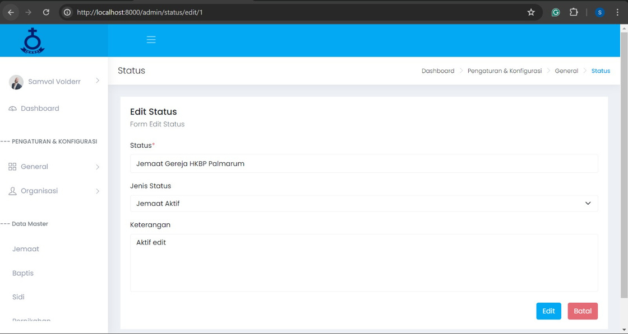
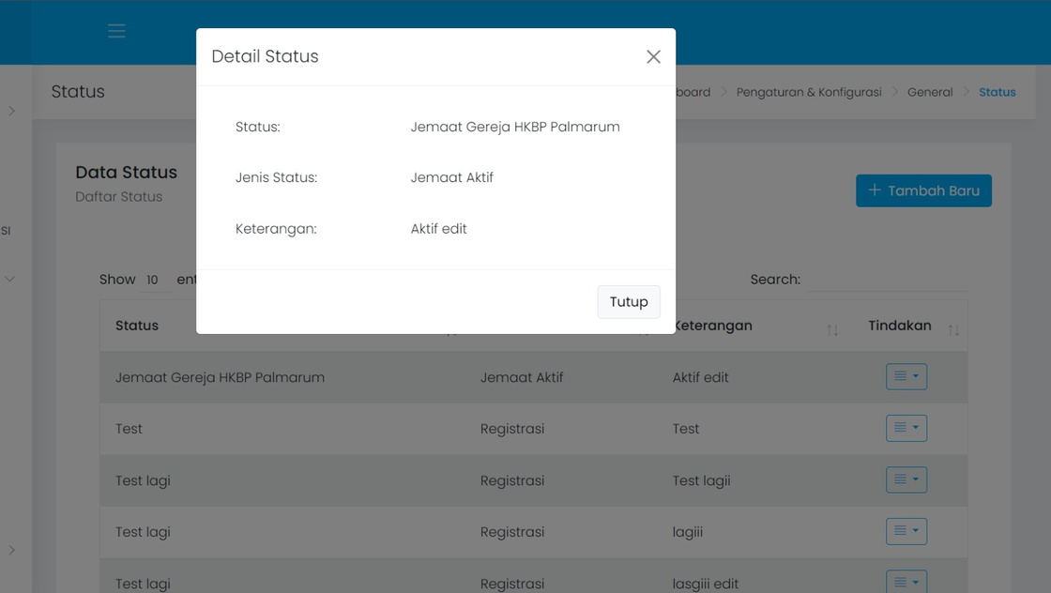
7
ANTARMUKA PENGGUNA
Gambar 3. Halaman Edit Status
Gambar 4. Halaman Detail Status

Slide 9
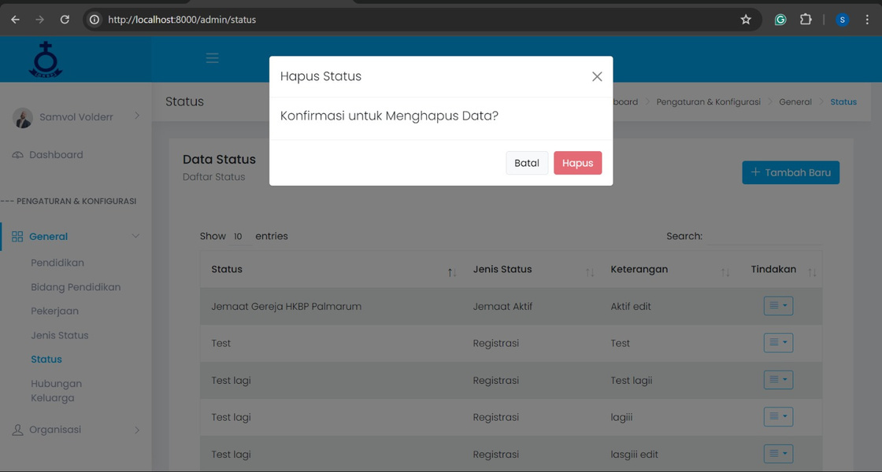
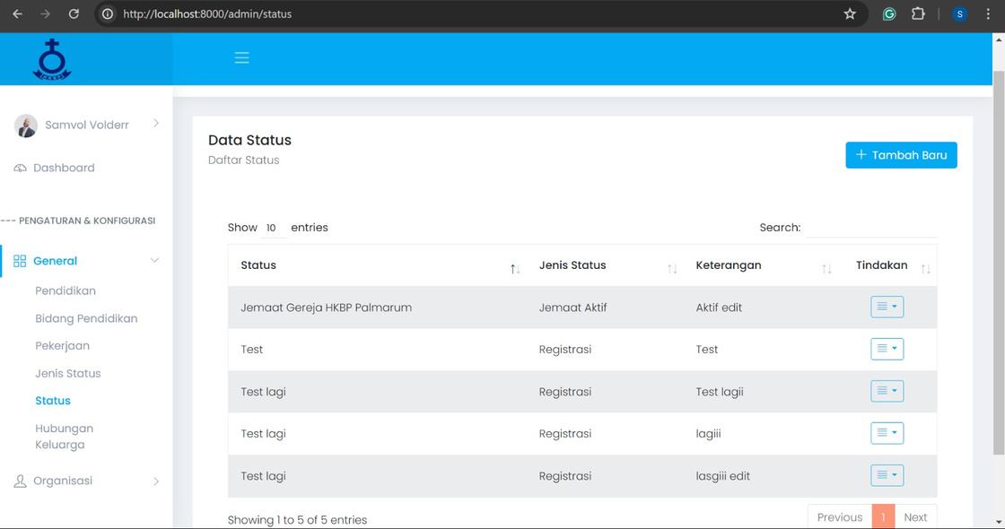
8
ANTARMUKA PENGGUNA
Gambar 5. Halaman Hapus Status
Gambar 6. Halaman Index Status

Slide 10
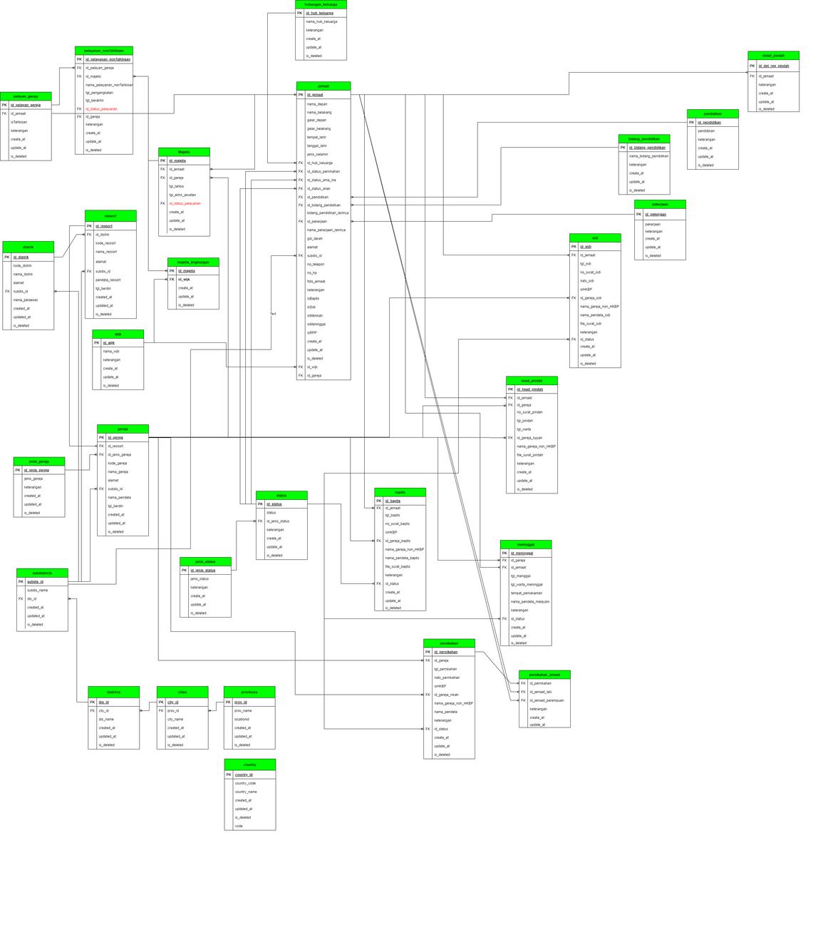
9
DATABASE
Basis data adalah tempat aplikasi menyimpan datanya. Dalam sistem monolitik, biasanya ada satu basis data terpusat. Namun, dalam arsitektur mikroservis: Setiap mikroservis mungkin memiliki basis data sendiri untuk menyimpan data yang relevan dengan fungsinya. Pendekatan ini membantu memastikan bahwa layanan-layanan tidak saling bergantung dan dapat dikembangkan, di-deploy, dan diskalakan secara independen. Ini juga membantu menghindari kemacetan dan titik kegagalan tunggal yang terkait dengan satu basis data.

Slide 11
10
SERVER
Dalam arsitektur microservice, setiap layanan dijalankan sebagai server independen. Setiap server mikro memiliki tanggung jawab untuk menyediakan fungsionalitas bisnis tertentu dan berkomunikasi dengan layanan lainnya melalui antarmuka yang ditetapkan, seperti REST API. Dalam konteks Aplikasi Pendataan Administrasi Pelayanan Majelis se-Distrik II Silindung, setiap layanan (seperti Pekerjaan Service, JenisGereja Service, dll.) akan berjalan sebagai server mikro yang independen. Mereka akan mendengarkan permintaan dari klien, menjalankan logika bisnis mereka sendiri, dan memberikan respons yang sesuai.
Service Pekerjaan diakses melalui localhost:8080/pekerjaan
Service JenisGereja diakses melalui localhost:8081/jenisgereja
Service HubKeluarga diakses melalui localhost:8082/hubkeluarga
Service Pendidikan diakses melalui localhost:8083/pendidikan
Service JenisStatus diakses melalui localhost:8084/statuses
Service Status diakses melalui localhost:8085/statuses
Service Country diakses melalui localhost:8086/country

Slide 12
11
PULL & PUSH MODEL
Pull model adalah ketika sebuah klien atau layanan meminta(menarik) data dari layanan lain hanya saat dibutuhkan. Contohnya klien(aplikasi) mengirimkan permintaan GET ke localhost:8080/pekerjaan ketika ingin menampilkan daftar pekerjaan. Server mengirimkan respons yang berisi daftar pekerjaan yang tersedia kembali kepada klien. Saat klien membuat permintaan ke server untuk mendapatkan data yang ingin diedit, setelah menerima data, klien memodifikasinya dan mengirimkan permintaan edit ke server. Server akan memperbarui data sesuai dengan permintaan klien.
Push model adalah ketika sebuah layanan mengirimkan(mendorong) data atau notifikasi ke layanan lain atau klien secara proaktif saat ada perubahan atau pembaruan data. Contohnya server menyiapkan koneksi SSE dan mengirimkan pembaruan ke klien saat ada perubahan dalam data pekerjaan. Aplikasi klien akan membuat koneksi SSE ke localhost:8080/pekerjaan/events. Setiap kali ada perubahan dalam data pekerjaan, server mengirimkan pembaruan melalui koneksi SSE. Aplikasi klien menerima pembaruan dan mengupdate tampilan dengan data yang baru.

Slide 13
12
DEMO

Slide 14
TERIMA KASIH

